Slide 1
v4 company
Analise Digital
Perfumaria Sumire
Oportunidades de Transformacao Digital
Maior rede de perfumarias do Brasil
40+
~70
124K
Anos de Historia
Lojas em SP
Seguidores Instagram
Janeiro 2026
CONFIDENCIAL | Proposta Comercial Inicial

Slide 2
Agenda da Reuniao
35 minutos
01
Visao Geral do Cliente
5 min
Contexto de mercado e posicionamento atual
02
Analise de Audiencia Digital
8 min
Trafego, canais e comportamento do consumidor
03
Radar de Maturidade Digital
7 min
Avaliacao comparativa vs. concorrentes
04
Gaps e Oportunidades
8 min
Pontos de melhoria com impacto de negocio
05
Keywords Transacionais
5 min
Oportunidades de busca organica e paga
06
Proximos Passos
2 min
Recomendacoes e proposta de parceria
* Dados obtidos atraves da tecnologia proprietaria v4 Company - Inteligencia Digital 2026

Slide 3
Perfumaria Sumire: Lider Regional com Oportunidade Digital
Sobre a Empresa
Fundada em 1984, a Perfumaria Sumire se consolidou como a maior rede de perfumarias do Brasil, com aproximadamente 70 lojas no estado de Sao Paulo. A empresa combina tradicao familiar com presenca omnichannel, operando e-commerce integrado com varejo fisico.
Posicionamento: Perfumes importados e nacionais com atendimento especializado e precos competitivos.
2.04M
Visitas Anuais
Website 2025
~70
Lojas Fisicas
Estado de SP
Avaliacao Tecnica Atual
PageSpeed Mobile
PageSpeed Desktop
SEO Score
Acessibilidade
124K
79/100
83/100
74/100
70/100
Seguidores
Instagram
Google Analytics
Facebook Pixel
Google Tag Manager
Implementado
Implementado
Ausente
1.87%
INSIGHT: Ausencia de Google Tag Manager limita a capacidade de rastreamento avancado e integracao com plataformas de automacao de marketing.
Engajamento
Redes Sociais

Slide 4
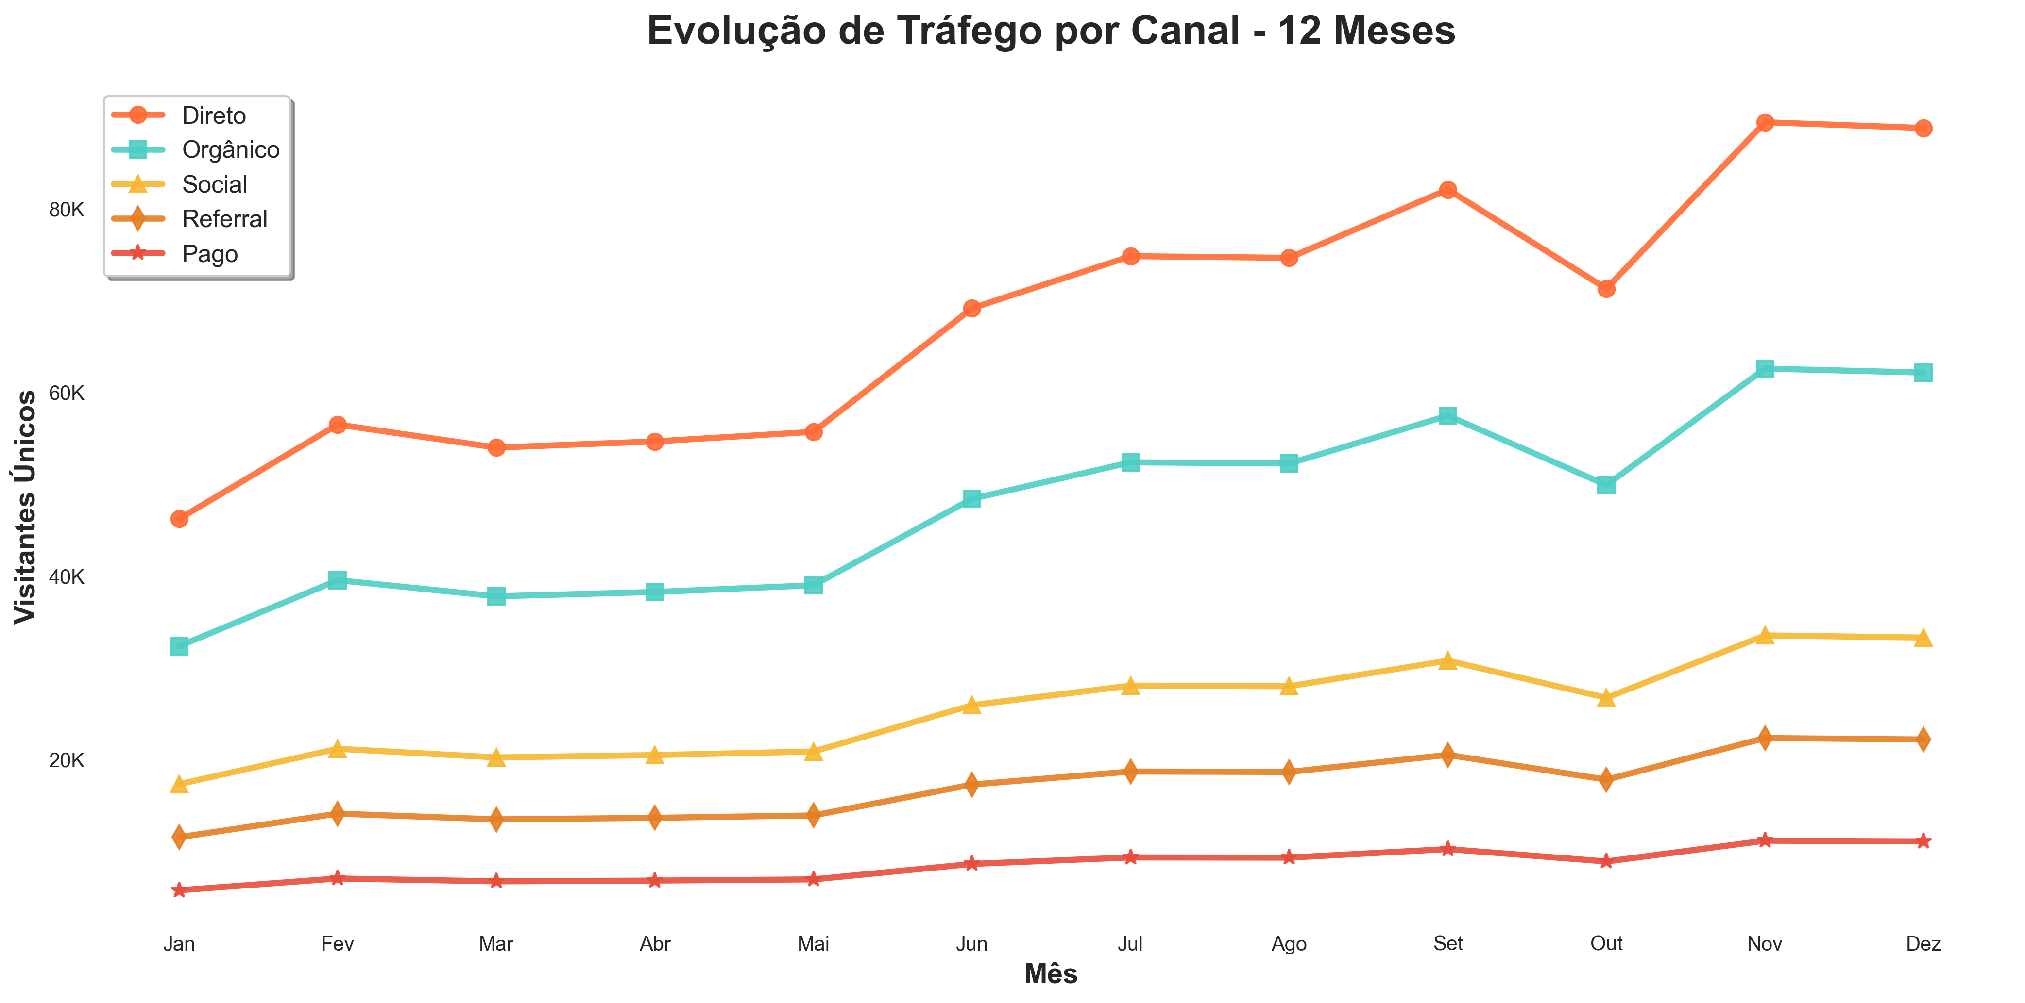
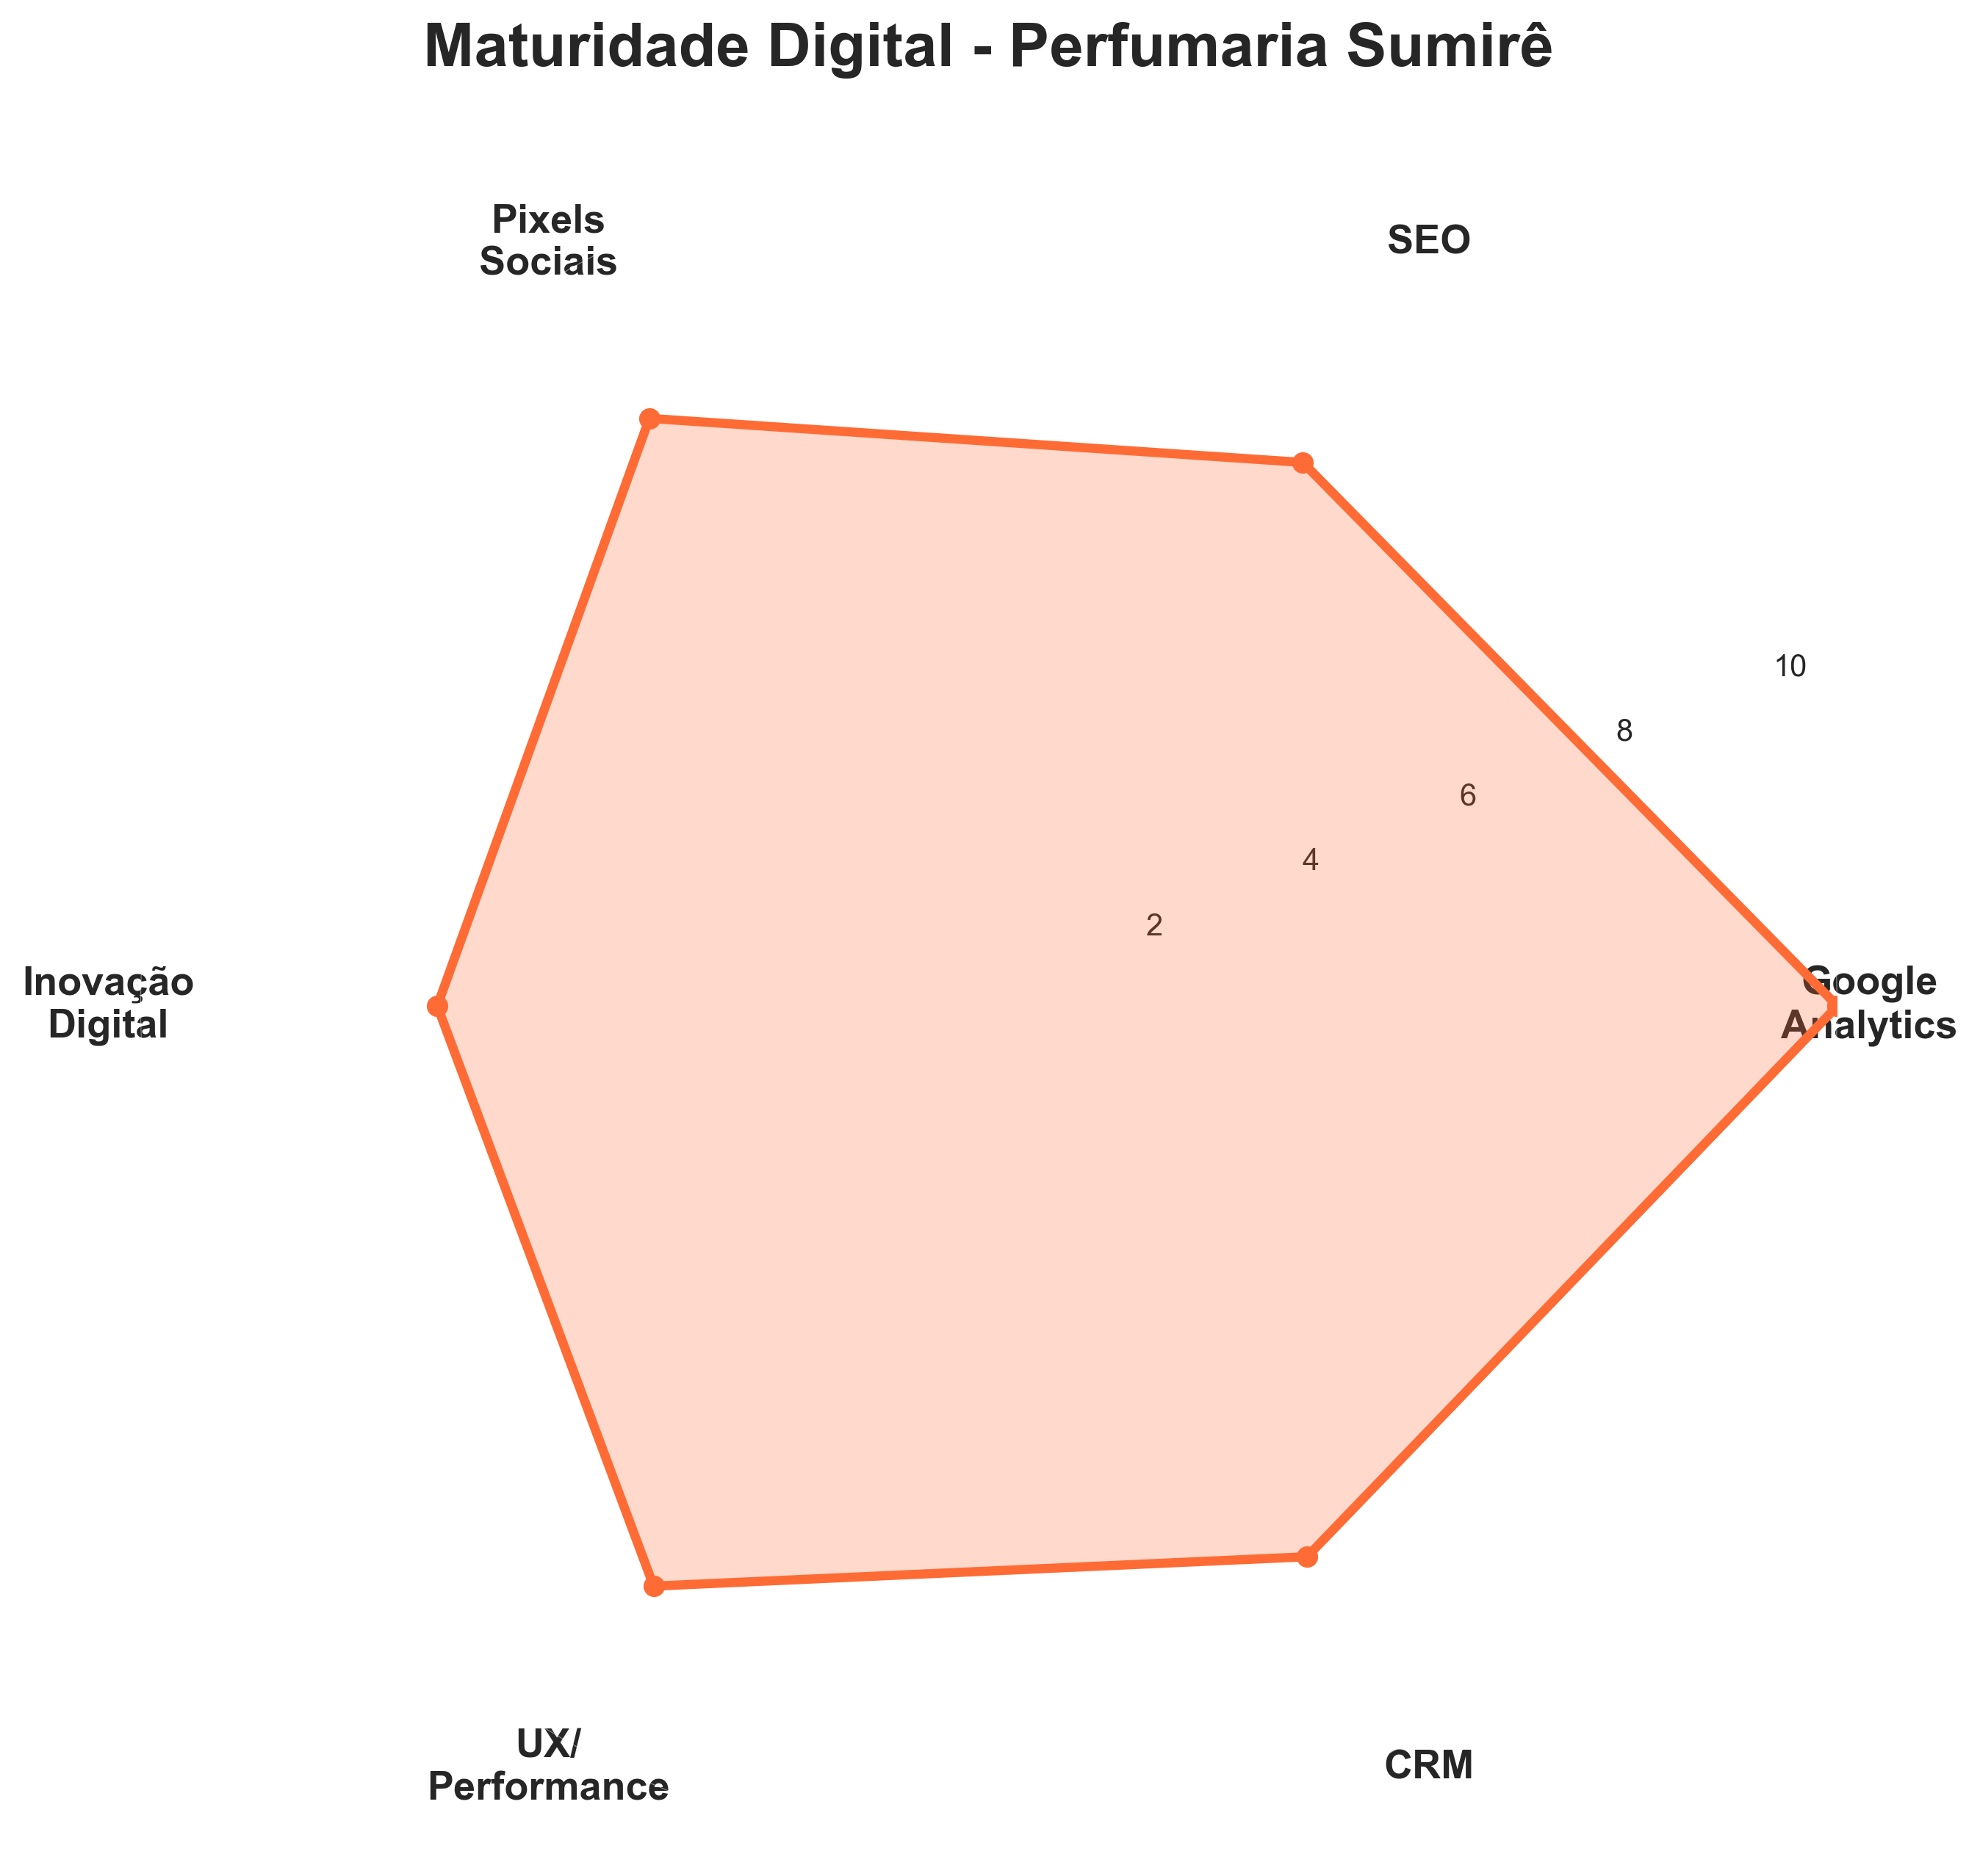
Sumire vs. Mercado: Trafego Solido, Maturidade Digital a Desenvolver
Evolucao de Trafego 12 Meses
Radar de Maturidade Digital
2.042.820
+92%
40%
28%
15%
Visitas em 2025
Crescimento YoY
Trafego Direto
Busca Organica
Redes Sociais

Slide 5
Gaps Identificados: Oportunidades de Alto Impacto
IMPACTO ALTO
IMPACTO MEDIO
Ausencia de Google Tag Manager
Score de Acessibilidade Baixo (70/100)
Sem GTM, cada alteracao de tracking exige desenvolvimento. Isso impede testes A/B rapidos, integracao com CRMs e automacao de marketing. Concorrentes com GTM implementam campanhas 60% mais rapido.
Problemas de contraste, navegacao por teclado e leitores de tela. Alem de excluir 15% do publico potencial, afeta negativamente o ranking no Google, que prioriza sites acessiveis.
-> Implementar GTM com camada de dados estruturada para e-commerce
-> Auditoria WCAG 2.1 e correcoes prioritarias de navegacao
IMPACTO ALTO
IMPACTO ALTO
Presenca Limitada em LLMs/IA
Trafego Pago Subotimizado (5%)
Sumire aparece em apenas 57% das buscas relevantes em ChatGPT, Perplexity, Gemini e Claude. Posicao media: 3.2 (vs. Soneda: 2.8). A nova geracao de consumidores usa IA para descoberta de marcas.
Apenas 5% do trafego vem de midia paga, enquanto Lojas REDE investe ~6% e Epoca 6%. Ha oportunidade de capturar demanda transacional com ROI mensuravel em keywords de alta intencao.
-> Estrategia de conteudo otimizada para citacao em LLMs
-> Campanha piloto Google Ads focada em top 10 keywords transacionais
Potencial de crescimento estimado: +35% em trafego qualificado e +25% em conversao com implementacao das recomendacoes

Slide 6
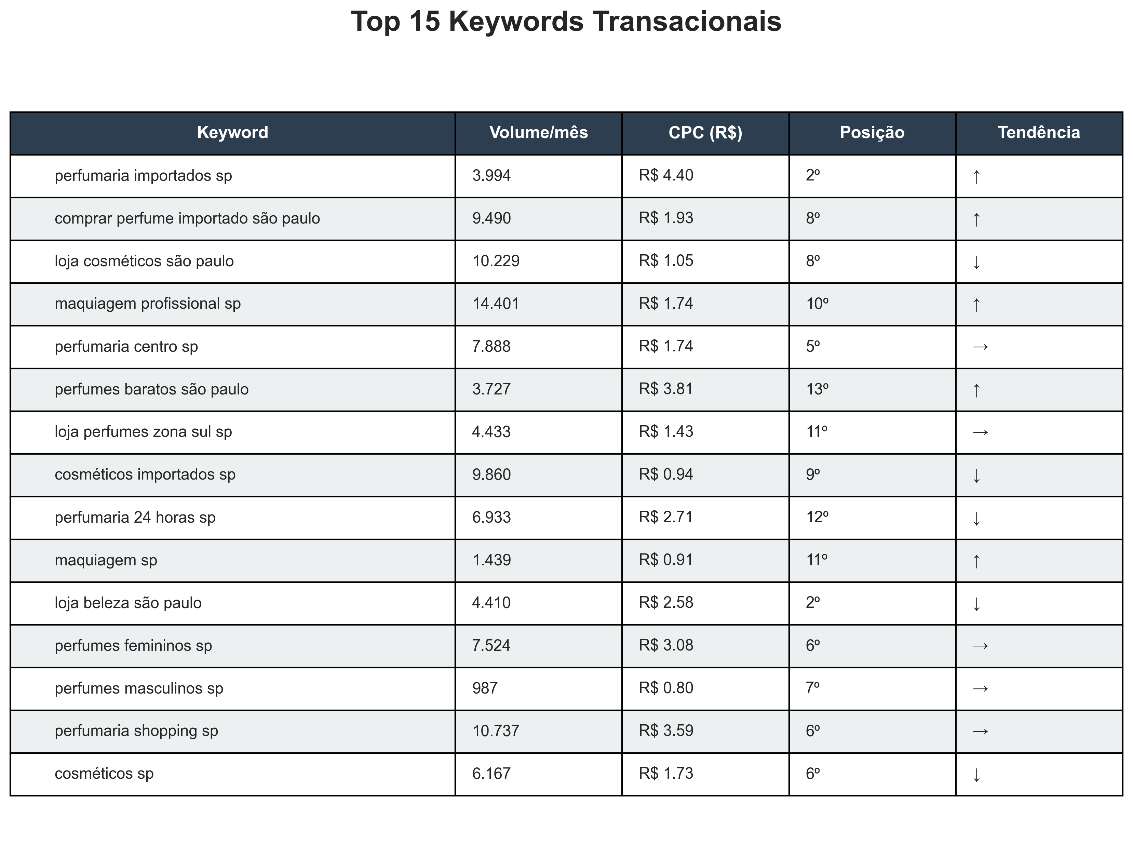
Keywords Transacionais: 102K Buscas Mensais em Oportunidade
Destaques
102K+
Volume mensal total
R$2.20
CPC medio
Pos. 2
Melhor ranking atual
6 de 15
Keywords no Top 10
Oportunidade Imediata
9 keywords com posicao >5 e volume >5K representam oportunidade de R$180K/ano em trafego organico equivalente (vs. custo de aquisicao paga).
Proximo passo: Proposta detalhada de SEO + Paid Search com projecao de ROI em 90 dias

